Slide 1
資料３
＜食品ロス削減推進計画部会の検討内容＞
１ 将来目標について
２ 目標達成に向けた基本的施策の推進について
（１） 削減状況を踏まえた施策の方向性 （２） 事業者への取組 （３） 消費者への取組

Slide 2
１ 将来目標について
２ 目標達成に向けた基本的施策の推進について
（１） 削減状況を踏まえた施策の方向性 （２） 事業者への取組 （３） 消費者への取組

Slide 3
１ 将来目標について
Ⅰ 食品ロス量の削減目標について
国の基本的な方針（第２次） 事業系食品ロス半減の目標を前倒し達成したことにより、目標を引き上げ ◆ 家庭系の食品ロス量については、「第五次循環型社会形成推進基本計画」において、2000 年度比で2030 年度
までに食品ロス量を半減させるという目標を設定している。
また、事業系の食品ロス量については、「食品循環資源の再生利用等の促進に関する基本方針」において、2000
年度比で、2030 年度までに食品ロス量を60％削減させるという目標を設定している。
◆ 本基本方針においても、これらの削減目標の達成（家庭系食品ロスについては、2030 年度を待たず早期達成）を
目指し、総合的に取組を推進する。
府計画（現行）
◇ 国の事業系、家庭系ともに、2000 年度比で2030 年度までに食品ロス量の半減を目指すという削減目標を踏まえ、
大阪府の食品ロス量についても、事業系、家庭系ともに、半減を目指します。
府の削減状況 ・ 食品ロスの発生量は減少傾向。このうち、事業系は2022年度に大幅に減少したが、家庭系は微減～横ばいで推移。 ・ 事業系について、府では、小売・外食産業の割合が高く、2022年度値の食品ロス量の減少に大きく寄与したものの、
国の2023年推計値では外食産業での増加が見られたことから、増加に転ずる懸念がある。
≪論 点≫
◎ 国の第2次基本方針における削減目標、及び府の事業系食品ロスの削減状況を踏まえ、 府の削減目標を見直し、事業系60％減、家庭系50％減をめざす。
◎ あるいは、現時点で府の目標は未達であるため、現行の削減目標を維持し、目標達成に
向けて取り組む。
１

Slide 4
１ 将来目標について
Ⅱ 食品ロス削減に取り組む府民の割合について
国の基本的な方針（第２次）
◆ 食品ロス問題を認知して削減に取り組む消費者の割合を80％とする。
府計画（現行）
◇ 2030 年度までに、食品ロス削減のための複数（２項目以上）の取組を行う府⺠の
割合を90％とします。
達成状況
・ 府の食品ロス問題の認知度及び二項目以上取り組む府民の割合については、高い水準を維持し、
目標達成に向けて堅調に推移している。
≪論 点≫
◎ 国方針より高い水準である現行の目標を維持し、目標達成に向けて、取り組んでいく。
２

Slide 5
１ 将来目標について
２ 目標達成に向けた基本的施策の推進について
（１） 削減状況を踏まえた施策の方向性 （２） 事業者への取組 （３） 消費者への取組

Slide 6
２ 目標達成に向けた基本的施策の推進について
Ⅰ 削減状況を踏まえた施策の方向性について
◇ 食品ロス量の削減状況
・ 事業系について、府では、小売・外食産業の割合が高く、2022年度値の食品ロス量の減少に大きく寄与した
ものの、国の2023年推計値では外食産業での増加が見られたことから、増加に転ずる懸念がある。
・ 家庭系について、量的な削減が進んでおらず、このままのペースで推移すると、人口減少の要素を加味したとしても、
2030年度の目標値である16.1万ｔまで到達できない可能性がある。
⇒ 現行計画に基づく取組をベースとして事業を進めた場合、2030年度までの目標達成が困難に
なる可能性がある。
◇ 食品ロス削減に取り組む府民の割合について
・ 府の食品ロス問題の認知度及び二項目以上取り組む府民の割合について、高い水準を維持し、目標達成に
向けて堅調に推移している。
・ しかしながら、家庭系の食品ロス量は、微減から横ばい推移しており、量的な削減までには至っていない。
⇒ 食品ロス問題の認知度を高め、削減に取り組む割合が増えているとしても、府民（消費者）が、
日常生活の中で、食品ロス削減に取り組む項目を、複数以上、かつ、継続して取り組むための
行動変容を促していく必要がある。
≪論 点≫
◎ これまでの取組により、食品ロス量の削減は一定進んでいるが、目標達成のためには、これまで
以上に取組を加速させていく必要がある。
◎ このため、計画の基本的構成は維持しつつ、2030年度の目標達成に向け、取組を加速させる
ための具体的な内容を計画に盛り込んでいく。
３

Slide 7
２ 目標達成に向けた基本的施策の推進について
◆ 事業系食品ロスの発生要因と主な対応策
発生割合出展：令和５年度食品産業リサイクル状況等調査委託事業
（食品関連事業者における食品廃棄物等の可食部・不可食部の量の把握等調査）報告書
発生源（府の発生割合） | 食品ロスの 発生要因 | 発生割合 | 対策の方向 | 主 な 対 応 策
発生源 | 食品ロス発生要因 |  |  | 大阪府の取組 | 国・民間等の取組等
食品 製造業 12% | ◎製造段階での端材等の廃棄 | 76% | 未利用食品の活用 （アップサイクル） | ○パートナー事業者（アップサイクルサービス） の紹介・PR、活用要望に応じた調整 | 【民間】アップサイクルサービス、 製造業者による再加工
 |  |  | 未利用食品の活用 （食品寄附） | ○フードバンクガイドラインの作成及び周知 ○フードバンク活動への国庫事業活用支援 | 【農水省】食品寄附ガイドライン作成、 フードバンク活動等への支援事業
 | ◎パッケージの印字ミスや破損 | 16% | 返品・過剰在庫の削減 | ー | 【民間】 商慣習の見直し（納品期限の緩和）、予約販売の推進 【農水省】 商慣習見直し運動、事業者公表
 |  |  | 賞味期限の延長 | ー | 【民間】 包装資材等の改善 【農水省】 事業者の公表
 | ◎期限切れ、需要を上回る製造 | 1%
 |  |  | 需要予測による適正量の製造・販売 | ○セミナー・交流会での事業者事例紹介 | 【農水省】 ICTやAI等の新技術活用促進 【民間】 需要予測サービス等
食品 卸売業 4% | ◎売れ残り | 17%
 |  |  | 業務改善によるミス削減 | ー | 【民間】 マニュアル化、機器導入等
 | ◎パッケージの破損 | 33%
食品 小売業 37% | ◎期限切れ、売れ残り | 57% | 小ロット・食べきりサイズ販売 | ー | 【民間】 小売・外食での食べきりサイズ販売、 外食産業での仕入れ小ロット化
 |  |  | 消費者の理解と行動変容の促進（売り切り） | ○小売店でのPOP等による売り切り啓発 | 【農水省】 啓発媒体の配布 【消費者庁・民間】 てまえどりの推進 【民間】 値引き販売等による売り切り
 |  |  | 売り切り(再流通) | ○連携事業者（フードシェアリングサービス） の紹介・PR、活用要望に応じた調整 ○実証実験への協力 | 【民間】 フードシェアリングサービス 【農水省】 ICTやAI等の新技術活用促進
 | ◎パッケージの破損、調理ミス等その他 | 37%
 |  |  | 未利用食品の活用 （アップサイクル） | 食品製造業参照 | 食品製造業参照
 |  |  | 未利用食品の活用 （食品寄附） | 食品製造業参照 | 食品製造業参照
外食産業 47% | ◎作りすぎ | 40% | 需要予測による適正量の調理 | ○セミナー・交流会での事業者事例紹介 | 【農水省】 ICTやAI等の新技術活用促進 【民間】 需要予測サービス等
 | ◎食べ残し | 48% | 食べきりサイズ販売 | ー | 【民間】 小盛など食べきりサイズ販売
 |  |  | 消費者の理解と行動変容の促進（食べきり） | ○啓発媒体の提供 ○食べきり持ち帰り実証実験 ○飲食店での食べ切りキャンペーン ○府イベントでの食べきり啓発 | 【農水省・消費者庁・環境省】 外食「食べきり」ガイド、 事例集、全国共同キャンペーン
 |  |  | 消費者の理解と行動変容の促進（食べ残し持ち帰り） | ○食べきり持ち帰り実証実験 ○持ち帰り宣言カード・POP等の提供 | 【環境省】 mottECO の推進 【消費者庁】 食べ残し持ち帰りガイドラインの 策定及び普及
４

Slide 8
２ 目標達成に向けた基本的施策の推進について
◇ 家庭系食品ロスの発生要因と主な対応策
発生源 | 食品ロスの 発生要因 | 対策の方向 | 主 な 対 応 策
発生源 | 食品ロス発生要因 |  | 大阪府の取組 | 国・民間等の取組等
直接廃棄 43% (※全国) | ◎買いすぎ ◎使い忘れ ◎傷みや期限による廃棄 | 在庫管理 計画的な買物 | ○ 家庭の食品ロス実態調査 ○ リーフレット「今日からはじめる冷蔵庫革命」作成 及び周知 ○ 事例集やポータルサイトでの「買い物のコツ」啓発 | 【民間】 在庫管理アプリや、 スマート冷蔵庫の開発 【神戸市・消費者庁】 食品ロス ダイアリー等の記録の啓発
 |  | 適切な保存 | ○ ポータルサイトでの保存方法掲載 ○ コトPOPによる適切な保存方法の啓発
 |  | 消費期限・ 賞味期限への理解 | ○ 事例集やHPでの啓発 ○ ポータルサイト教材を用いた 学校・府民への出前授業 | 【消費者庁】 「おいしいめやす」普及啓発
 |  | 未利用食品の寄附 | ○ 市町村・パートナー事業者の実施する フードドライブ情報の府HP掲載 ○ 府イベントでのフードドライブの実施 | 【消費者庁ほか】 「食の環」プロジェクトの発信
過剰除去 16% (※全国) | ◎可食部位の除去 | 使い切り | ○ 使い切りレシピの作成及びポータルサイト等での 掲載 ○ コトPOPによる使い切りレシピの啓発 | 【消費者庁・民間】 使い切りレシピの啓発
食べ残し 41% (※全国) | ◎作りすぎ | 計画的な調理 | ○ 事例集やポータルサイトでの「調理のコツ」啓発 | 【消費者庁】 リメイクレシピの啓発
 |  | 食べきり | ○ 事例集やHPでの啓発 ○ ポータルサイト教材を用いた 学校・府民への出前授業 | 【消費者庁】 ポスター等の食べきり啓発
 |  | 食べ残しのリメイクや保存などの活用 | ○ 使い切りレシピの作成及びポータルサイト等での 掲載 | 【消費者庁・民間】 リメイクレシピの啓発
５

Slide 9
２ 目標達成に向けた基本的施策の推進について
◎ これまでの食品ロス量の削減状況及び府・国・民間等における食品ロス削減の取組状況を踏まえ、今後、府として、重点的に取り組む施策を具体化・体系化する。
◎ 施策の柱として、事業系・家庭系双方の食品ロス削減にアプローチするため、「売れ残り、食べ残し等の発生抑制」及び「未利用食品の有効活用」という２つの柱を掲げて、取り組んでいく。
施策体系 | 基本施策 | 対象 | 施策内容
売れ残り、食べ残し等の発生抑制 | ◆ おおさか食品ロス 削減パートナーシップ 制度の推進 | 事業者 | ○ パートナーシップ事業者による取組の支援 ・府民への取組周知、連携した取組の実施等 ○ 情報共有・事業者間交流の促進
消費者行動による食品ロス削減 事業系：売れ残り、食べ残し 家庭系：直接廃棄、食べ残し | ◇ 10月食品ロス削減 月間での啓発 | 消費者 | 〇 事業者と連携した大規模キャンペーン ・ スーパー売り切りキャンペーン ・ メーカー商品を使った使い切りキャンペーン ・ 飲食店食べきり・持ち帰りキャンペーン ○ 事業者・市町村の取組周知
 | ◇大学・啓発ボランティア・ 事業者・市町村の活動 支援 | 消費者 | ○ もったいないやん活動隊の地域活動支援 ・ 市町村・事業者が実施するイベント等への活動隊派遣 〇 大学による啓発・実証等との連携 〇 各主体の交流による活動の活性化・協働の促進
消費者の理解及び行動変容の促進 | ◇ 啓発媒体を活用した 府民啓発の実施 | 消費者 | 〇 ポータルサイト、リーフレット、ゲーム類による啓発 ・ 学校教育・環境教育等での出前授業 ・ 市町村や府イベント等でのブース啓発、啓発媒体の提供
未利用食品の有効活用 | ◆ 事業者による食品 寄附等の拡大支援 | 事業者 | ○ 府版フードバンクガイドライン拡充更新 ○ 国施策を活用したフードバンク活動や食品アクセスの支援 〇 事業者によるフードシェアリングサービス、アップサイクルの拡大支援
 | ◇ フードドライブの 実施支援 | 消費者 | 〇 市町村・パートナー事業者の実施するフードドライブ情報の周知 〇 府・市町村イベントでのフードドライブ実施の支援 ・ 物品貸出、活動隊派遣、寄附先調整支援
６

Slide 10
１ 将来目標について
２ 目標達成に向けた基本的施策の推進について
（１） 削減状況を踏まえた施策の方向性 （２） 事業者への取組 （３） 消費者への取組

Slide 11
２（２） 事業者への取組
R7.4.17（木）流通対策室
概 要
○ 流通の各段階において発生している食品ロスを削減するため、食品製造業者、食品卸売・小売業者、
外食事業者、消費者、行政等によるネットワーク懇話会等の検討の場を設置。
○ 各立場からの意見交換により、流通の各段階の施策を具体化する取組を展開するとともに、各業界
団体等へ発信することで、取組拡大を進め、消費者の行動変容を促す積極的な取組を推進。
【取組の展開方法】
・ 周知や広報、連携による事業者の取組の後押し
・ 実証実験による削減手法の効果検証とモデル化
・ 削減手法・事例の共有・周知
基本的施策
具体的取組
◆ おおさか食品ロス削減
パートナーシップ制度の推進
◆ フードバンクガイドラインの活用
◆ 飲食店の食べきり・持ち帰りの
取組への支援
◆ 食品ロス削減の取組事例の
共有・周知
✓ おおさか食品ロス削減パートナーシップ事業者数：58者(R7.7月末現在)
✓ 事業連携協定に基づく取組（R3～）
✓ 事業者向けセミナーの開催（R3～）
✓ 消費者向け啓発実証実験（R4）
✓ 食べきり持ち帰り実証実験（R1）
７

Slide 12
２（２） 事業者への取組（おおさか食品ロス削減パートナーシップ制度）
○ 食品ロス削減に積極的に取り組むとともに、消費者に対して啓発を実施する事業者を後押しし、さらに
取組を進める制度として創設。連携した事業者啓発や、事業者活動の周知を図ってきた。
○ 参画する事業者の数・業態とも増加し、多様な取組が実施されるようになったため、パートナーシップ
事業者間の情報共有や交流についても推進している。
■ 登録事業者数：計画策定前の約3倍に増加
（令和２年８月時点） 21事業者 ⇒ （令和７年7月末現在） 58事業者
■ 業種 製造・卸・小売といった食品関連事業者だけでなく、様々な業態の事業者が参画
① 大学やメディア、保険会社など、啓発・広報、食品寄附などに取り組む事業者
② フードシェアリングサービス、需要予測サービス、発注システム開発、パッケージ製造、企画など、
食品ロス削減の業務改善につながるサービスを提供する事業者
カテゴリー | 主な業種 | 登録数
食品製造 食品製造小売 | 製菓、飲料、野菜果物加工、農業、漁業 | 10
卸売 | 食品卸売 | 2
小売 | スーパーマーケット、生活協同組合、ドラッグストア、ショッピングモール | 10
外食産業 | 飲食店、ホテル、給食 | 13
フードシェアリング | ECサイト運営、出展販売、アプリ提供、アップサイクル支援など | 6
その他 | 需要予測サービス、自動発注システム開発、パッケージ製造 販売、メディア、教育・啓発、保険、組合、企画・広報 など | 17
８

Slide 13
２（２） 事業者への取組（事業者セミナー・交流会）
○ 事業者間の連携のもと、事業者が一体となり取組を進め、優良事例について、共有・周知を図る場として、セミナーを
開催している。その他にも、事業者と府と連携した実証実験の取組をはじめ、パートナーシップ事業者等の事例発表等を
実施している。
○ また、事業者同士の交流を促進するため、令和6年度からは、交流時間を長く確保した「交流会」を開催している。
年度 | セミナー・交流会のテーマ | 参加者
R3 | 未利用食品の有効活用について | 事業者、大学、行政 43名
R4 | 食品小売事業者向け「消費者と取り組む食品ロス削減」 | 事業者、研究機関、行政 58名
R5 | 地域一体で取り組む食品ロス削減 | 事業者、行政、府民 59名（34団体）
R6 | おおさか食品ロス削減パートナーシップ事業者交流会 | 事業者、行政、府民 40名（26団体）
R7(予定) | 食品ロス削減啓発情報交換会 | 事業者、大学、行政、活動隊、府民
これらの取組により、事業者の情報共有や交流を推進した結果、複数の事業者・法人の共創による
取組も生まれており、取組の拡大につながっている。
例）・ 小売事業者、大学、府が連携した店頭啓発 ・ 製造事業者と大学が連携した食べきりレシピ開発 ・ フードシェアリングサービス、保険事業者、物流サービスが連携した未利用食品の2次流通実証
９

Slide 14

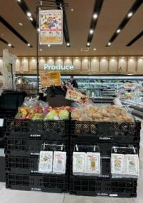
２（２） 事業者への取組（小売店における消費者向け食品ロス削減実証）
２（２） 事業者への取組（おおさか食品ロス削減パートナーシップ制度）
○ パートナーシップ事業者、管理栄養士養成大学の学生、及び府ネットワーク懇話会が連携して、小売
店舗における消費者向け食品ロス削減実証実験を行った。 ○ この取組の結果、一定の削減効果が見られ、来店者・小売店とも好印象であったことから、有効な啓
発手法として普及拡大を進めており、市町村・事業者を問わず、取組が広がっている。
【実証概要】
実証店舗：デイリーカナートイズミヤ 花園店
調査期間：令和４年10月27日～11月30日（35日間）
実施内容：大学生のアイデアを基に、店舗の従業員や関係者と
検討し、次の取組を実践した。
・ コトPOP（購入後の保存方法、食べ方提案）による
販売期限内売りきりと家庭向け食品ロス削減方法の啓発
・ 店舗での食品ロス予備軍の売りきり
（コーナー化 値引き率を半額→３割）
【効果・実績】
✓ コトPOPに対して、来店者・従業員とも９割以上が好印象を持ち、 ５割以上が保存方法を紹介した商品を購入した。
✓ 予備軍を集めたコーナー化について、来店者だけではなく従業員の ８割以上が好印象を持った。
✓ 実証期間中の農産部門の生ごみ排出量が前年、前月より削減し、 他店舗の平均削減率よりも削減率が上回っていた。
【実証後の展開】
⇒ 府の啓発イベント、モデル事業でのコトPOP使用（小売店やブースでの掲示、消費者への配布）、
要望調査に基づく市町村・パートナーシップ事業者へのコトPOP配布
10

Slide 15
２（２）事業者への取組（現状分析・論点）
現状分析
施策の方向性
◆ 事業者で発生する食品ロスについては、
削減が一定進んでいる状況である。
◆ 事業者においては、システム化や外部委託化に
より、食品ロスと労力の削減を図る方向性であり、
食品ロスの発生抑制に重点が置かれている。
◆ 持ち帰り・寄附については、有事の際のリスク
が問題視されており、法的整理が望まれている。
◆ 消費者（顧客）行動による食品ロスについては、
事業者からの働きかけが難しく、行政にその役割が
期待されている。
◆ パートナーシップ事業者の業種が拡大しており、
事業者間の繋がりや取組事例を要望する事業者
がいる。
◆ アップサイクルやフードシェアリングによる未利用食品
の有効活用を実践する事業者との連携が多くある。
◆ 「てまえどり」等の小売店での売り切りは、府民の
取組意向が高く、府の取組でも一定の効果が認め
られている。
左記の分析結果に基づき、
今後、事業系食品ロスの更なる削減に向け、
府として取り組む施策として、
次の内容を計画に盛り込んでいく。
◎ 国による持ち帰りや食品寄附に関する
ガイドライン等にかかる情報提供
◎ 同業又は他業種の事業者間で
情報交換ができる機会の創出
◎ 広域的なキャンペーンの実施による
事業者と連携した消費者への働きかけ（小売店の売り切りなど）
◎ アップサイクルやフードシェアリングに
よる未利用食品の有効活用の拡大
支援
事業者ヒアリング結果
府内でのこれまでの取組結果や事業者の動き
11

Slide 16
R7.4.17（木）流通対策室
２（２）事業者への取組（計画に盛り込む基本的施策）
計画に盛り込む基本的施策（事務局案）
≪ 施策体系１：売れ残り、食べ残し等の発生抑制 ≫
◆ おおさか食品ロス削減パートナーシップ制度の推進
事業者による積極的な取組と、事業者間連携による取組拡大を推進
・ 情報共有、事業者間交流の促進
・ 府民への取組周知、連携した取組の実施等
◆ 食品ロス削減の取組事例の共有・周知
◆ 飲食店の食べきり・持ち帰りの取組への支援
① 飲食店の“食べきり”の取組への支援
・ 事業者と連携したキャンペーン等の消費者啓発
② 飲食店での“持ち帰り”の取組への支援
・ 国「食べ残し持ち帰り促進ガイドライン」、「mottECO」等の普及
◆ 小売店の“売り切り”の取組への支援
・ 小売事業者と連携したキャンペーン等の消費者啓発
・ 事業者によるフードシェアリングサービス、アップサイクルの拡大支援
≪ 施策体系２：未利用食品の有効活用≫
未利用食品を提供する事業者の参入を促進し、有効活用の取組を推進
◆ 事業者による食品寄附等の拡大支援
① 府版フードバンクガイドライン拡充更新
② 国施策を活用したフードバンク活動や食品アクセスの支援
③ 事業者によるフードシェアリングサービス、アップサイクルの拡大支援（再掲）
12

Slide 17
１ 将来目標について
２ 目標達成に向けた基本的施策の推進について
（１） 削減状況を踏まえた施策の方向性 （２） 事業者への取組 （３） 消費者への取組

Slide 18
２（３）消費者への取組
R7.4.17（木）流通対策室
概 要
○ 食品ロス削減ネットワーク懇話会等の場を活用し、消費者と事業者のコミュニケーションを図り、消費者
と事業者が一体となった食品ロスの削減を推進し、消費者の食品ロス削減に関する認知度向上や、
行動変容を促進。
基本的施策
具体的取組
◇ リーフレットやデジタルコンテンツ等
の啓発媒体の活用
◇ 大学(府内栄養士養成課程の
大学等)との連携
◇ 10月食品ロス削減月間における
取組の実施
✓ 冷蔵庫の余剰食品調査(H30)
✓ 若年層向け教材の作成
（もったいないやんカードゲーム、食べきりレシピ など）
✓ 「もったいないやん！食の都大阪でおいしく食べきろう」
学生プロジェクト（R3～）
✓ 食品ロス削減総合実践エリア推進事業（R5）
（おいしく食べきりキャンペーン、フードドライブ など）
✓ 事業者、市町村、大学と共に「もったいないやん活動隊」
が主体となった地域課題解決モデルの創出（R6）
13

Slide 19
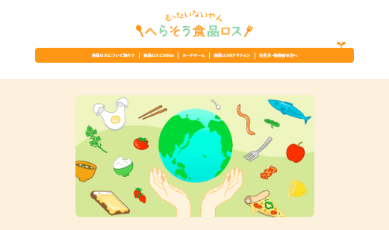

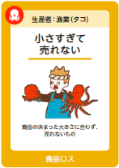
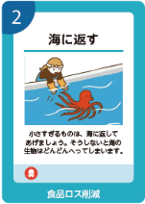
２（３）消費者への取組（「もったいないやん へらそう食品ロス」ポータルサイト）
○ 教育現場等で活用できる食品ロス削減の教材ツールを掲載したポータルサイトとして開設。 ○ 出前授業やイベント出展の主要ツールとして広く活用されており、特にカードゲームは「消費者教育教材
資料表彰2024」 で消費者庁長官賞を受賞するなど、教材として高く評価されている。 ○ 就学児以外の啓発学習にも活用できる内容など、コンテンツの充実を進めている。
サイトの主な内容
〈基本の解説〉
・ 食品ロスについて知ろう
・ 食品ロスとSDGs
〈食品ロス削減カードゲーム〉
生産者から消費者までのフードサプライチェーン全体
の中で、食品ロスが「どの段階で」、「どのような原因」
で発生していて、「どのような解決策」があるか、楽しく
学べるカードゲーム
※カードゲームはDLして作成できるほか、貸出も可能。
〈授業の授業用スライド等〉
パワーポイント形式の授業用スライドと振り返りの
ワークシート、グループワーク用資料を掲載。
〈みんなで減らそう食品ロス〉
家庭での食品ロス削減手法を紹介
・ あなたはどのタイプ？食品ロスを減らすコツ
・ おいしく食べ切りクッキング
【啓発実績】 ・ポータルサイトページ閲覧数：延べ約6万2千ページ （月平均 1,600ページ） ・カードゲーム貸出実績：小学校等 62回
14

Slide 20
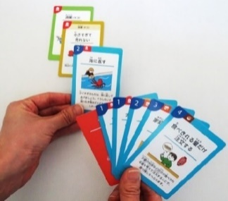
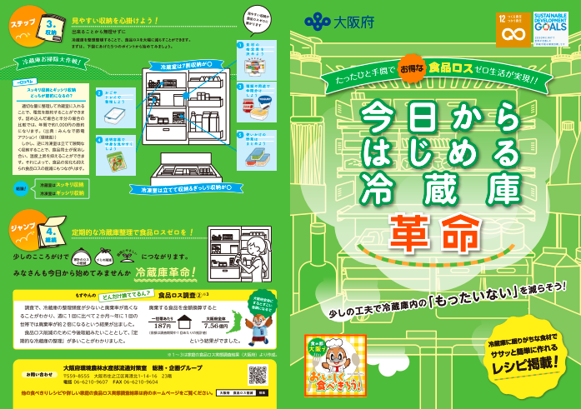
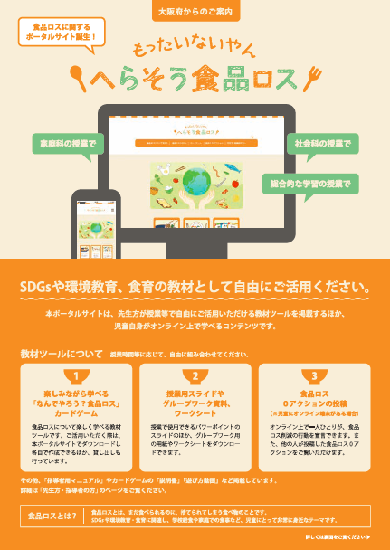

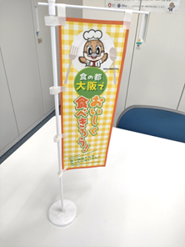

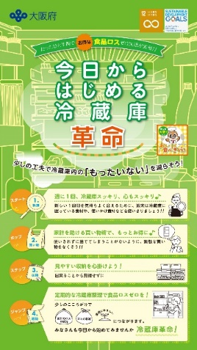



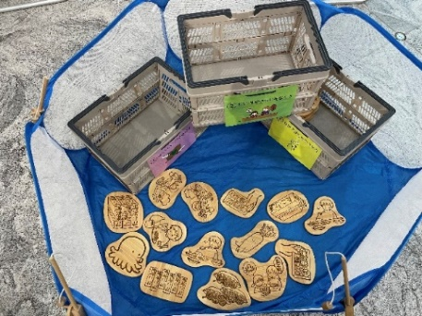
２（３）消費者への取組（大阪府の食品ロス削減啓発媒体）
○ 大阪府で活用するほか、毎年10月の「食品ロス削減月間」を中心に、市町村・パートナーシップ事業者に
貸出・提供を行っており、多くの主体により、地域での消費者啓発に活用されている。
＜貸出＞
＜配布＞
「なんでやろう？食品ロス」カードゲーム
食品ロス削減月間
ポスター
冷蔵庫革命リーフレット
ポータルサイトチラシ
「おいしく食べきろう」のぼり（大・小）
＜データ提供＞
デジタルサイネージ（２種類）
コトPOP（44種類）
もったいないやん釣りゲーム
啓発実績（R4年4月～R7年６月） 配布実績：延べ約1万1千部 貸出実績：延べ44回
15

Slide 21
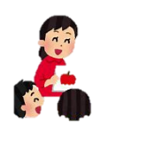



２（３）消費者への取組（啓発ボランティア「もったいないやん活動隊」）
○ 食品ロスについて学び、食品ロス削減の取組推進や普及啓発のために、地域活動や学校への出前講座
など、多様な分野で積極的に活躍していただくボランティアとして、活動隊員の養成、隊員による啓発実践、
多様な主体との連携構築を支援してきた。
○ 今後は、もったいないやん活動隊員による地域活動の推進と定着を図っていく。
消費者への食品ロス削減に関する
啓発活動
■ 府や市町村・パートナーシップ事業
者等の啓発活動への協力
・ イベントブース等での啓発活動
・ 学校の出前授業、環境学習等の
講座補助
■ 活動隊員の自主活動
・ 所属する団体・学校等での啓発活動
・ 地域などでのボランティア活動
（フードバンクの仕分け補助等）
修了後、登録
啓発
養成講座
食品ロスの基本的な知識や効果的な啓発手法、３Rや食品ロス削減に向けた事業者等の取り組み事例などを、座学と実習で学ぶ。
（隊員総数）
R4年度登録 １７名
R5年度登録 １６名
R6年度登録 １３名
（R7年度 市町村、事業者からの活動要請） ・ （仮称）堺市食品ロス削減イベント
・咲洲こどもEXPO
・大阪産まつり など
総数 ： ４６名
16
Notes:
●また今年から食品ロス削減の取組推進や普及啓発をすすめるための牽引役になっていただくボランティアの皆様を募集しています。
●現在、学生の方も多く参加していただいており、今後、消費者向けの出前講座などだけではなく、
事業者様とも連携したワークショップなども実施していきたいと思います。
事業者の皆様も、何か一緒に取り組みを行いたい、自社の取り組みに対して若い世代の意見を聞きたいなどの場合は、
いつでも大阪府にご連絡下さい。

Slide 22
２（３）消費者への取組（10月「食品ロス削減月間」での啓発・キャンペーン）
○ 「食品ロスの削減の推進に関する法律」で規定された「食品ロス削減月間（10月）」において、パートナー
シップ事業者、市町村と共にキャンペーン・啓発を展開。
○ 月間キャンペーンの一環として、府も啓発イベントを、事業者や市町村と連携して開催してきた。
○ 全国での啓発月間でもあり、国・自治体・事業者一体となって啓発を実施し、国民運動としての意識醸成
を図るとともに、家庭での削減を具体的に働きかける機会として活用していく。
１ パートナーシップ事業者及び市町村による取組の周知
✓ 府ホームページへの掲載、報道提供の実施
✓ 市町村や大学等による講座や掲示による食品ロス学習・啓発
✓ イベントでのブース啓発
✓ 市町村でのフードドライブ実施
✓ フードシェアリングサービスによる未利用食品やアップサイクル商品の販売会
✓ 飲食店での食べきり企画
２ 府によるイベント啓発
✓ 市町村・事業者・活動隊等と連携した、ショッピングモールでの啓発イベント
✓ 大阪産(もん)イベント等でのブース出展や食べきり啓発の実施
17

Slide 23
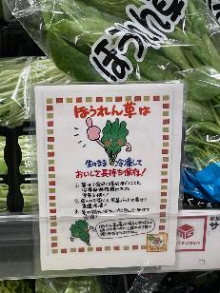
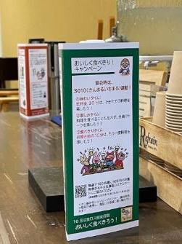
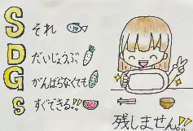
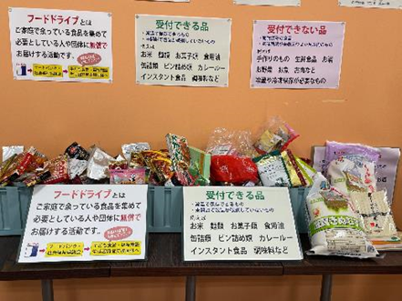
２（３）消費者への取組（食品ロス削減総合実践エリア推進事業（R5））
○ 市町村、ショッピングモールと連携し、食ロス削減の取組や啓発活動を実施。 ○ 小売店・飲食店・イベントスペースなど、幅広い啓発や企画が実践でき、市町村や店舗によるPRが効果的でもあったことから、
有効な啓発イベントとして、R6以降のイベントの基本となっている。
■実施場所、実施期間
・じゃんぼスクエア河内長野 令和５年９月29日～10月29日
・イオン藤井寺ショッピングセンター 令和５年10月20日～11月26日
■主な取組
取組内容
広報・啓発 | 実践事業の周知
 | エリアのイベントとの連携 河内長野市：「食品ロス」をテーマにしたはがき絵展示会 藤井寺市：ふじいでら市民まつり
 | 「なんでやろう？食品ロス」カードゲーム体験イベント 体験者数235名
 | フードドライブ開催 府民より132点 計47kgの食品提供があり、市を通じて寄附
店舗での取組み | 家庭でおいしく日持ちする保存方法等をコトＰＯＰで情報発信 ７店舗及びイベントスペースで 20種類のPOPを掲示・配架
 | 「買わなきゃもったいないセール」 ８店舗で実施
 | 「おいしく食べきり」キャンペーン １０店舗で実施
▲コトPOP
▲食べきりを促す三角柱
▲展示はがき絵（一例）
▲フードドライブ
◎ 来店者アンケートで各啓発が「役に立った」との回答が80～90％となった。 ◎ 地域のイベントと連動したことで参加者が多くなった。
◎ これまで地域で行っていなかったフードドライブやコトPOPを実践する機会となった。
18

Slide 24
２（３）消費者への取組（現状分析・施策の方向性）
現状分析
施策の方向性
◇ ボランティア・学生等による継続的な取組推進には、
活動のメリットを可視化することが必要である。
◇ 活動隊員間や、企業との連携による交流・課題解決
に向けた取組が、活動隊員のメリット、学び、活動の
拡大に繋がると思われる。
◇ 企業等との連携には、企業等に対しても、ボランティア
や学生等の取組を知ってもらうことが有効である。
◇ 消費者への行動変容に向け、具体的な削減手法の
提示を強化する必要がある。
◇ 事業者や市町村と連携し、府域全体で啓発を進め、
認知をより進める一方、地域で対面啓発により具体的な
実践に繋げることが効果的と考えられる。
◇ これまでの発生抑制の啓発に加え、市町村や事業者
で取組が進んでいるフードドライブを推進することで、
未利用食品の有効活用による削減が期待できる。
左記の分析結果に基づき、
家庭系食品ロスの削減に向け、
府民が日常生活の中での行動変容を促進
するために府として取り組む施策として、
次の内容を計画に盛り込んでいく。
〈活動隊等〉
◎ 行政、事業者、活動隊が所属する団体
等との連携による活動の場の創出及び
活動の促進
◎ 交流機会の創出
〈啓発の強化〉
◎ 食品ロスの認知拡大に向けた広範囲な
啓発
◎ 府民の取組実践の拡大に向けた地域で
の対面啓発の推進
〈新たな削減行動の推奨〉
◎ 家庭での未利用食品の寄附につながる、
地域でのフードドライブの拡大支援
もったいないやん活動隊・８大学ヒアリング結果
府内でのこれまでの取組結果や市町村等の動き
19

Slide 25
R7.4.17（木）流通対策室
２（３）消費者への取組（計画に盛り込む基本的施策）
計画に盛り込む基本的施策（事務局案）
≪ 施策体系１：売れ残り、食べ残し等の発生抑制 ≫
◇ 10月食品ロス削減月間における取組の実施 ・ 事業者と連携したキャンペーンの実施 ・ 事業者や市町村の取組を府民に発信 ◇ 大学・啓発ボランティア・事業者・市町村の活動支援
・ 活動隊の地域活動支援
・ 大学による啓発・実証等との連携
・ 各主体の交流による活動の活性化・協働の促進
◇ 啓発媒体を活用した府民啓発の実施 ・ ポータルサイト、リーフレット、ゲーム類による消費者啓発 ・ 学校教育・環境教育等での出前授業 ・ 市町村や府イベント等でのブース啓発および啓発媒体の提供
≪ 施策体系2：未利用食品の有効活用≫
◇ フードドライブ実施支援
・ 市町村・パートナー事業者の実施するフードドライブ情報の周知
・ 府・市町村イベントでのフードドライブ実施の支援
17

